Slide 1


Technical Status Meeting
Bruno Balint de Andrade
bandrade@redhat.com
Middleware Consultant
02-12-2014

Slide 2

Agenda

Slide 3
Agenda
Objetivo
Apresentação do fluxo de solicitação de pagamento

Slide 4
Objetivo

Slide 5
Objetivo
Validar o fluxo de solicitação de pagamento

Slide 6
Validação dos fluxo de solicitação de pagamento

Slide 7
Caso de uso
Solicitação de pagamento de notas sem rateio e com ação definida no budget do centro de custo
Solicitante:Veronica Gaviolle

Slide 8
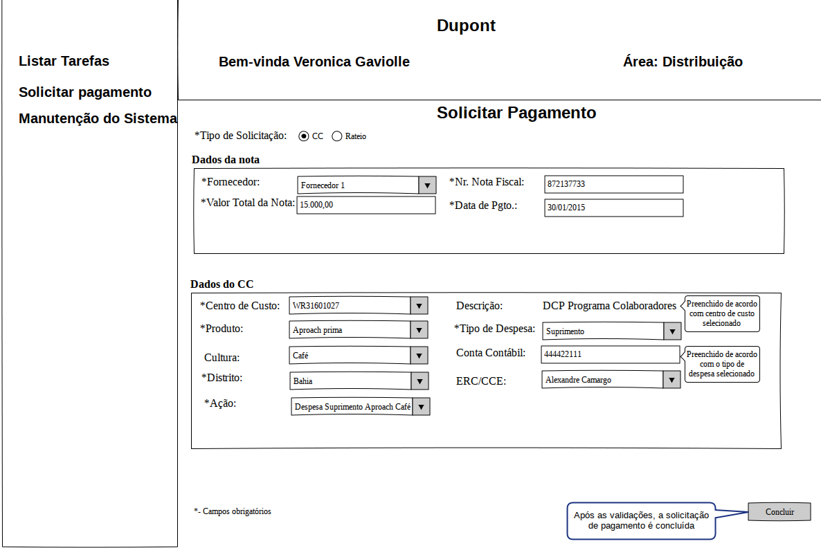

Slide 9
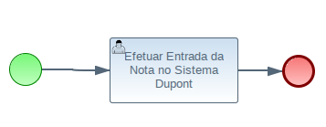
Processo: Solicitar pagamento de notas
Após o preenchimento do coversheet. É de
resposabilidade da área de pagamentos efetuar
o lançamento da nota no sistema da Dupont.
Neste caso, o responsável pelo lançamento de
notas da área de Distribuição é o Rogério

Slide 10
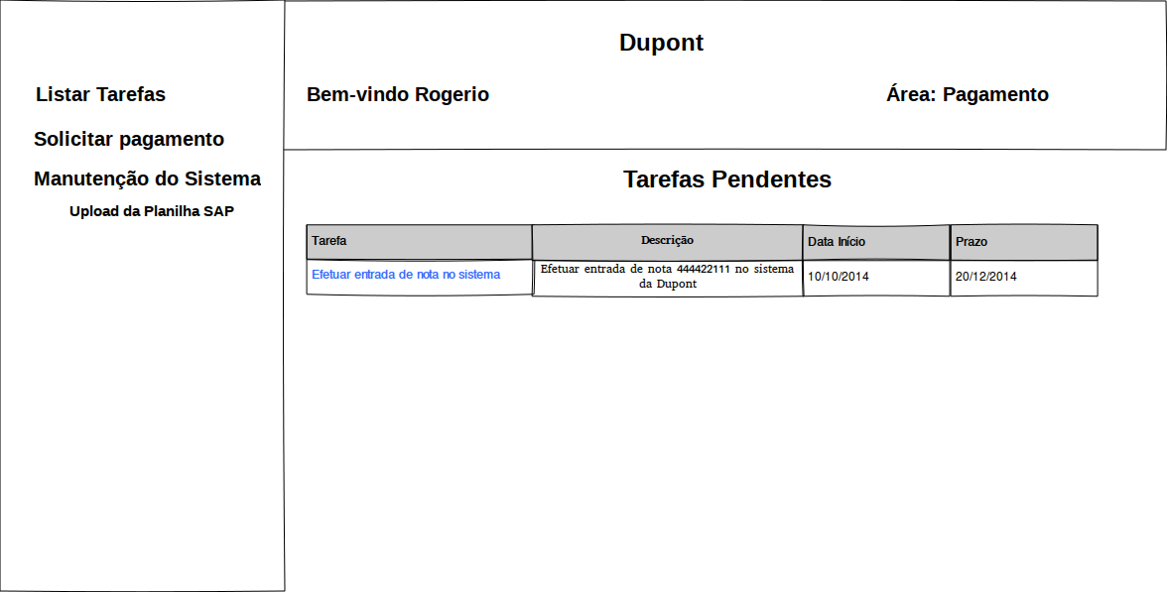

Slide 11
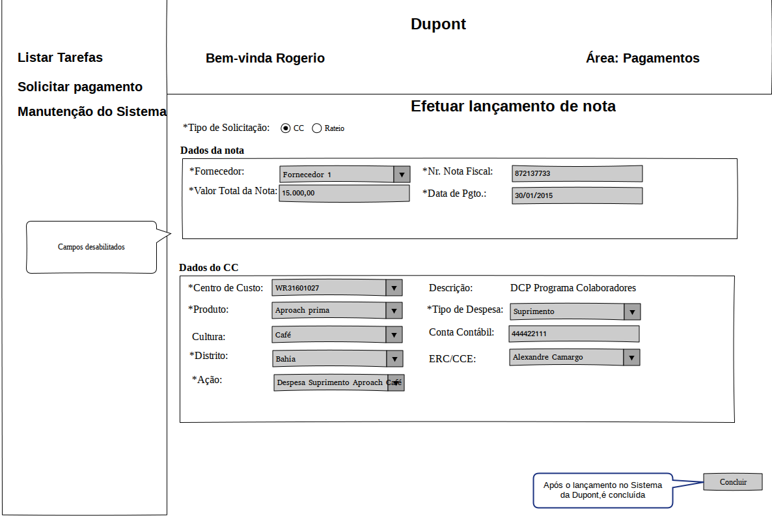

Slide 12
Processo: Solicitar pagamento de notas

Slide 13
Considerações
Foi levantado a necessidade de enviar um relatório semanal para o responsável do centro de custo contendo todas as notas que foram lançadas neste período.

Slide 14
Obrigado

